Slide 1
Ndryshimet klimatike në Republikën e Maqedonisë Veriore
Etwinning project : ``Don’t change the climate , change the system!’’
Punuar nga nxënësit e shkolles fillore ,,25 Maj’’-Shkup
Koordinator I projektit: Prof. Arlinda Kastrati
Shkup/Prill, 2020

Slide 2
Shkolla fillore komunale ,,25 Maji’’- Shkup

Slide 3
Ndryshimet klimatike
Ndryshimi i klimës është një term i përdorur në klimatologji për të treguar ndryshimet e pësuara të klimes në toke në nivel global gjatë hapësirave të ndryshme kohore, që nga krijimi i tokës e gjer tani. Ndryshimi i klimës mund të shkaktohet nga proceset e brendshme tokësore, prej faktorëve të jashtëm (p.sh. ndryshimet në rritjen e rrezatimit diellor) ose, në kohët e fundit nga veprimtaria e pergjithshme humane/njerezore.
Termi "ndryshimi klimatik" lidhet me ndryshimet e tanishme klimatike, duke përfshirë ngritjen e temperatures mesatare të sipërfaqës së tokës e njohur si ngrohja globale.

Slide 4
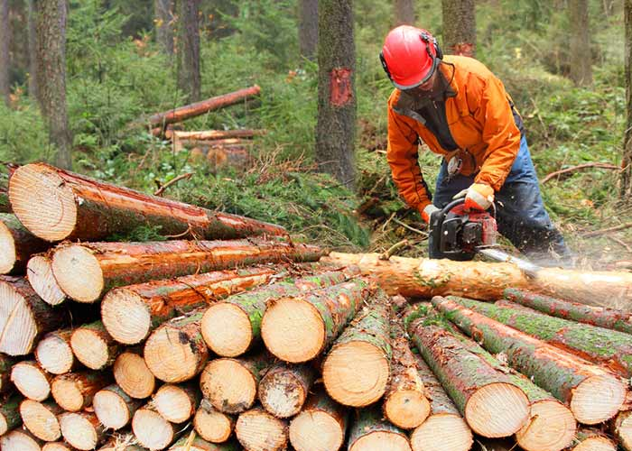
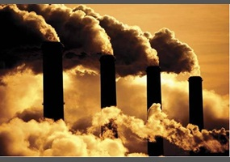
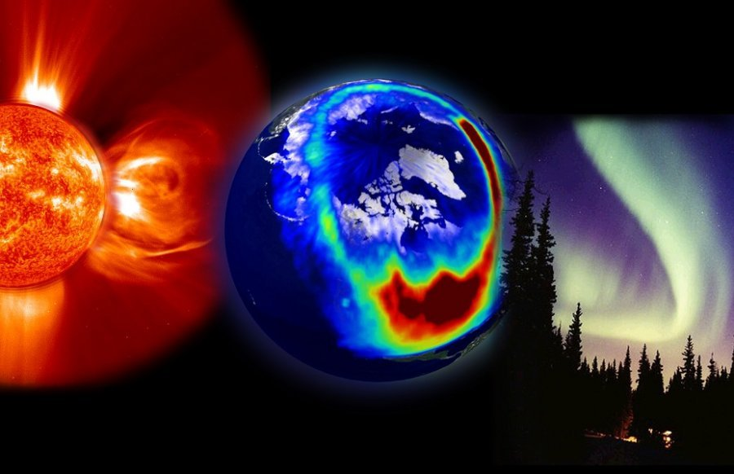
Faktorët që ndikojnë në ndryshimet klimatike
shpyllëzimi,
ndikimi i njeriut,
efekti serrë,
efektet e rrezatimit diellor,
krijimi i qendrave industriale etj.

Slide 5
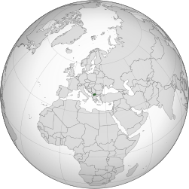
Pasojat nga ndryshimet klimatike në Maqedoninë Veriore
Në 50 vitet e ardhshme ndryshimet klimatike do të shkaktojnë efekte të konsiderueshme në sektorët e rëndësishëm ekonomik: bujqësi, energjetikë, transport, shëndetësi dhe turizëm. Ndryshimet klimatike do të shkaktojë humbjen e eko-sistemeve dhe bio-diversitetit, do të ndikojnë në amvisnit dhe në ekonominë, si dhe në grupe të caktuara të shoqërisë, sidomos personat e moshuar, personat me aftësi të kufizuara dhe familjet apo amvisnit me të ardhura të ulëta.

Slide 6
Ndikimi i ndryshimeve klimatike
• Vdekshmëria-mortaliteti dhe sëmundjet e rënda tek personat e moshuar
• Stresi i nxehtësisë tek kafshët shtëpiake dhe ato të egra
• Rendimenti (dhënia fryt) tek kulturat e drithërave
• Kërkesa e lëngjeve apo fluideve për ftohje
• Siguria në furnizim me energji
• Proporcioni dhe aktivitetet e vektorëve për transmetimin e sëmundjeve
• Kërkesa për energji për ngrohje
• Erozioni i dheut-tokës
• Dukuria apo paraqitja e përmbytjeve
• Dukuria apo paraqitja e zjarreve
• Cilësia/kualiteti dhe sasia/kuantiteti i burimeve ujore
• Rreziku nga infeksionet dhe epidemitë
• Erozionet bregdetare dhe dëmtimet e infrastrukturës bregdetare
• Ndikimet e tjera mbi pronën private
• Mundësitë për shpërngulje apo migracion
• Rreziqet e konflikteve për ujin e shëndetshëm dhe të pijshëm

Slide 7
Pasojat endikimit të ndryshimeve klimatike mbi shëndetin e njeriut
Astma, alergjitë e frymëmarrjes dhe sëmundjet e rrugëve të frymëmarrjes
Kancer
Sëmundje dhe goditje kardiovaskulare
Efektet e nxehtësisë
Sëmundjet ushqimore dhe të ushqyerit
Efektet e zhvillimit njerëzor
Shëndeti Mendor dhe çrregullime të lidhura me stresin
Sëmundjet dhe çrregullimet neurologjike
Sëmundjet që transmetohen nëpërmjet insekteve dhe kafshëve
Sëmundje të ujit
Morbiditeti dhe vdekshmëria lidhur me motin

Slide 8
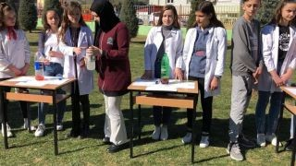
Mënyra e zvogëlimit të ndikimit të ndryshimeve klimatike
• Rritja e efikasitetit të tregjeve për energji dhe gaz
• Diversifikimi i burimeve të energjisë
• Zbatimi i burimeve të ripërtërishme të energjisë
• Shfrytëzimi racional i energjisë
• Përmirësimi i efikasitetit energjetik

Slide 9
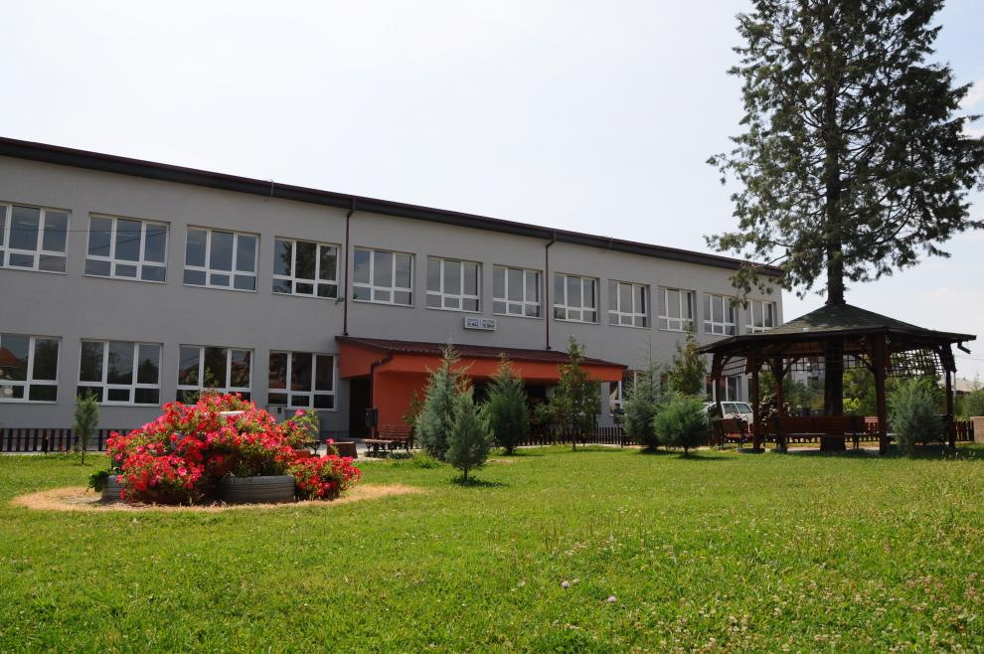
Motoja e shkolles sone
Kujdesi ndaj natyrës është detyrim moral i nxenesve të shkolles sonë.Të mbjellim një lule sot për një të ardhme më të bukur nesër!

